Slide 1
Fundamentos de la Comunicación y el Lenguaje
La comunicación es un proceso esencial que nos permite intercambiar información y significados. Este curso explora los fundamentos teóricos y prácticos de la comunicación humana.
Descubriremos cómo el lenguaje estructura nuestro pensamiento y facilita nuestra interacción con los demás en diversos contextos académicos y profesionales.

Slide 2
¿Qué es la Comunicación?
Transmisión
Intercambio de información entre emisor y receptor mediante un código común.
Proceso
Implica hablar, escuchar, interpretar y responder adecuadamente.
Función
Compartir ideas, pensamientos, emociones y conocimientos con otros.

Slide 3
Elementos de la Comunicación
Emisor
Mensaje
Quien envía el mensaje con una intención comunicativa clara.
La información transmitida con un propósito específico.
Receptor
Canal
Quien recibe e interpreta el mensaje según su contexto.
Medio por el cual viaja el mensaje entre los participantes.

Slide 4
¿Qué es el Lenguaje?
Sistema de Signos
Tipos de Lenguaje
El lenguaje es un complejo sistema de símbolos que permite expresar pensamientos de manera estructurada.
Verbal oral (habla)
Verbal escrito (textos)
Es una capacidad universal humana que facilita la comunicación efectiva entre individuos.
No verbal (gestos)
Visual (imágenes)

Slide 5
Diferencia entre Lenguaje y Lengua
Comunicación
Proceso global de intercambio de información
Lenguaje
Capacidad humana para comunicarse
Lengua
Sistema específico de signos (español, inglés)
El lenguaje es la capacidad universal. La lengua es su manifestación específica en una comunidad. Son niveles diferentes pero complementarios.

Slide 6
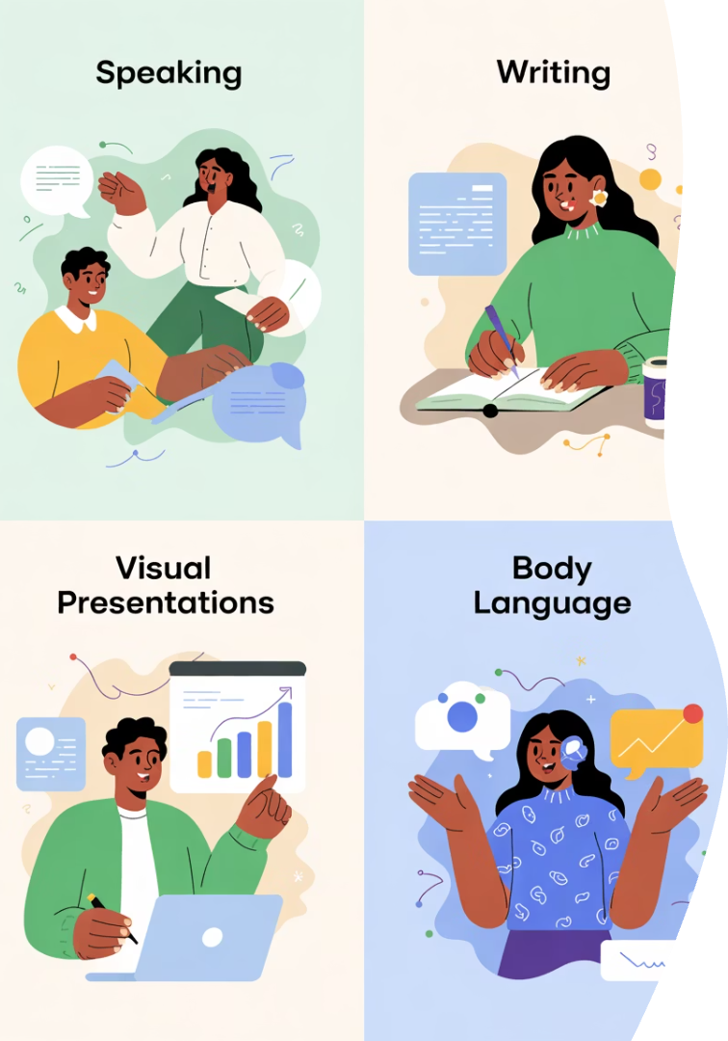
Formas de Comunicación
Comunicación Oral
Utiliza la palabra hablada. Incluye conferencias, debates, presentaciones y discursos.
Comunicación Escrita
Emplea textos y signos gráficos. Comprende informes, ensayos, mensajes y documentos formales.
Comunicación Visual
Se basa en imágenes y gráficos. Incluye infografías, diagramas, fotografías y videos explicativos.
Comunicación Gestual
Usa expresiones faciales y corporales. Fundamental en presentaciones y negociaciones efectivas.

Slide 7
Aplicaciones en Economía
Reuniones de Negocios
Informes Económicos
Comercio Internacional
La comunicación oral y gestual es crucial en negociaciones económicas y presentaciones financieras.
La comunicación visual y escrita permite presentar datos complejos de manera comprensible.
El dominio de diferentes lenguas facilita acuerdos comerciales y relaciones económicas globales.

Slide 8
Actividades Prácticas del Curso
Mapa Conceptual Dinámico
Elaboración en parejas de mapas sobre conceptos clave aplicados a la economía.
Estudio de Casos Reales
Análisis grupal de situaciones donde la comunicación impactó en la economía.
Simulación de Escenarios
Prácticas de diferentes formas comunicativas en contextos económicos específicos.

